Slide 1
Развитие мелкой моторики через нетрадиционные формы работы.
Артикуляционно- пальчиковая гимнастика.
Воспитатель: Дорофеева Ирина Николаевна
МАДОУ «Детский сад №2 «Радуга»
Г. Арамиль

Slide 2
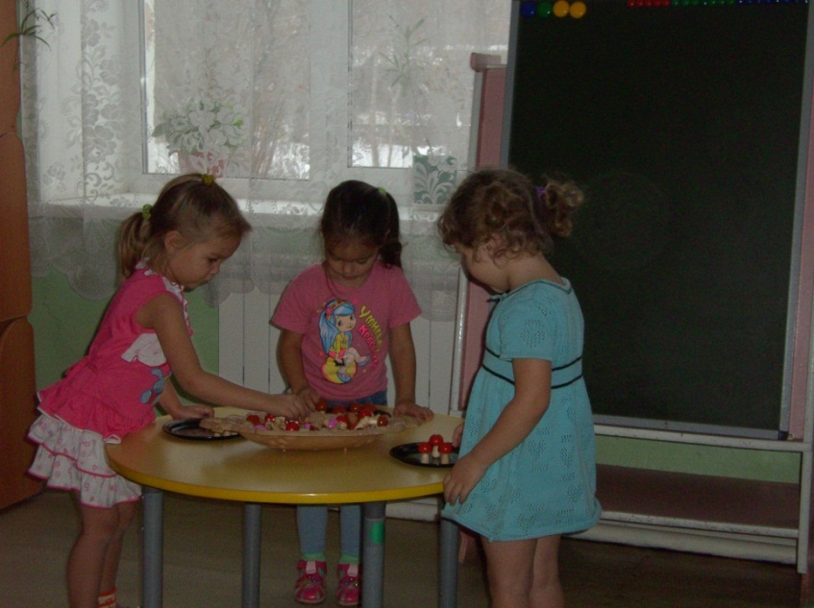
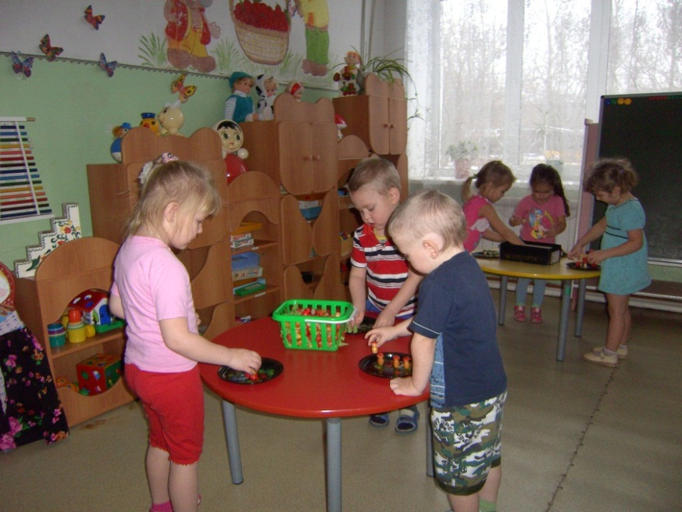
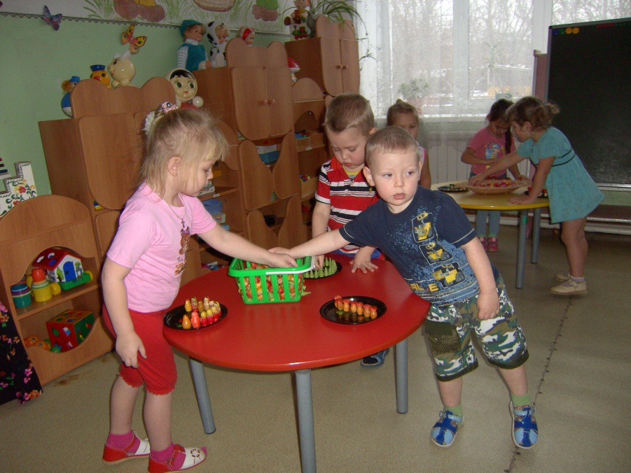
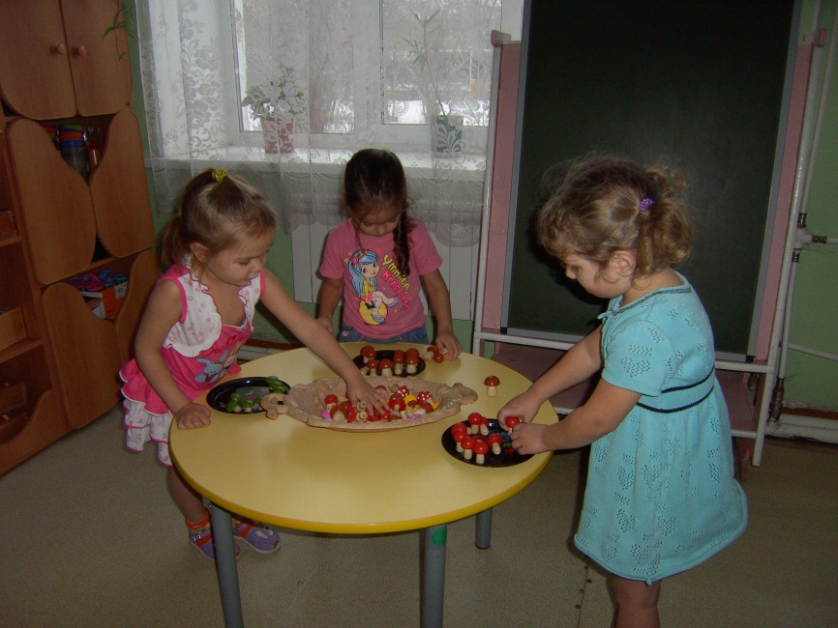
Перекладывание мелких предметов
(младшая группа)

Slide 3
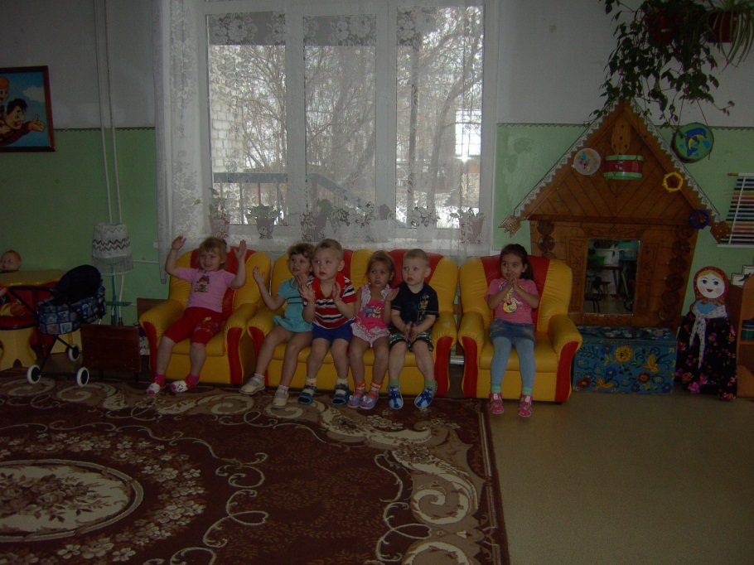
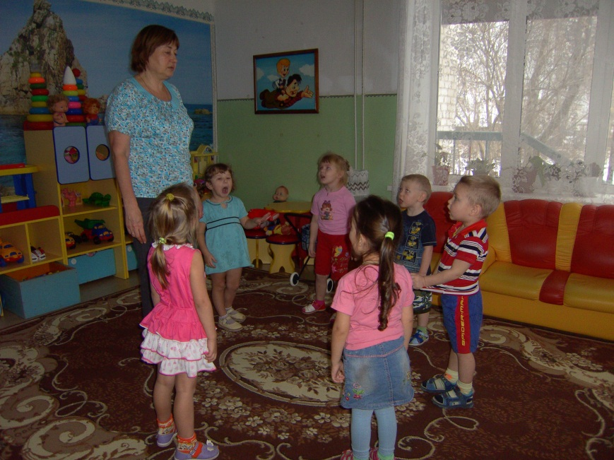
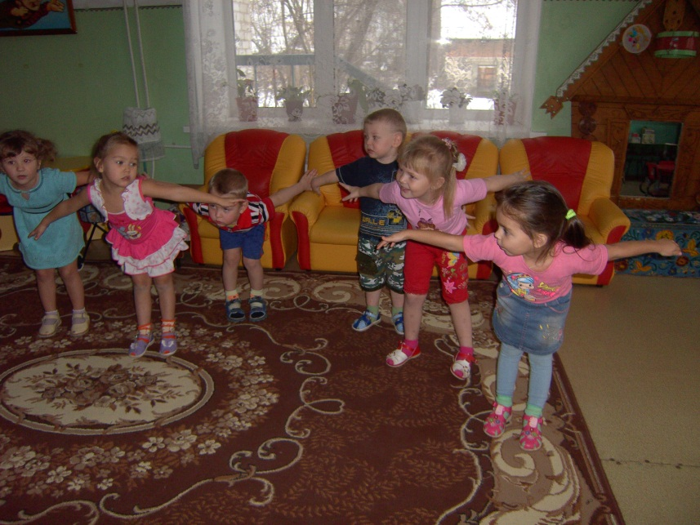
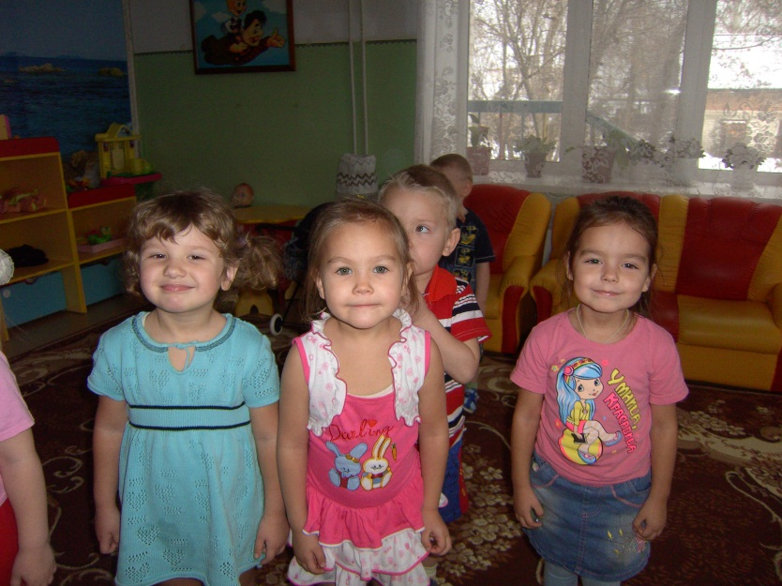
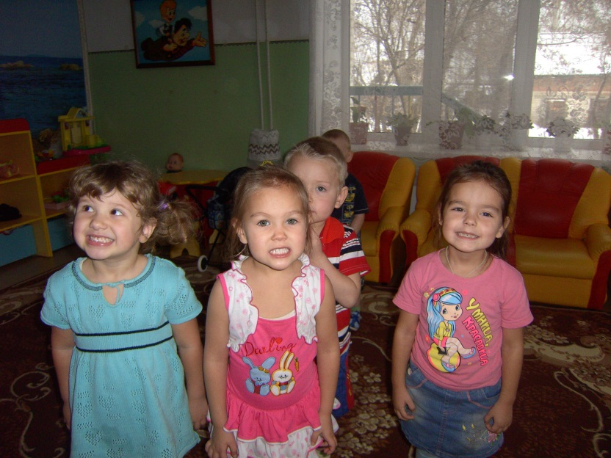
С удовольствием играем- язычок свой развиваем!
(младшая группа)

Slide 4
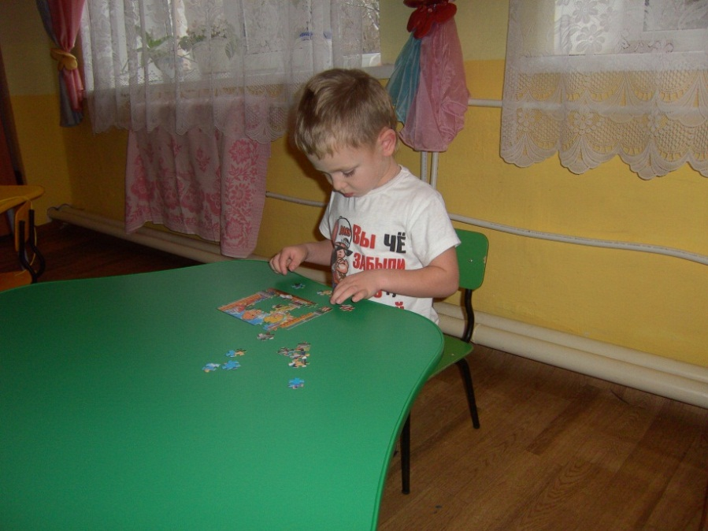
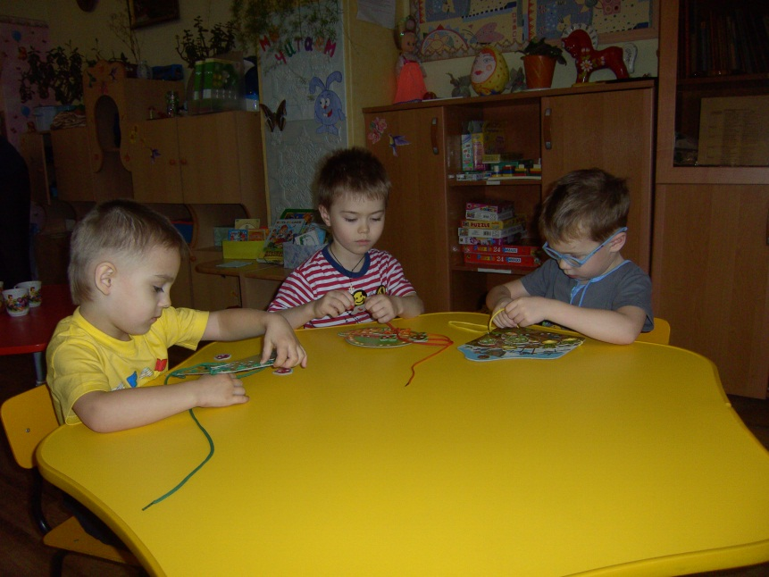
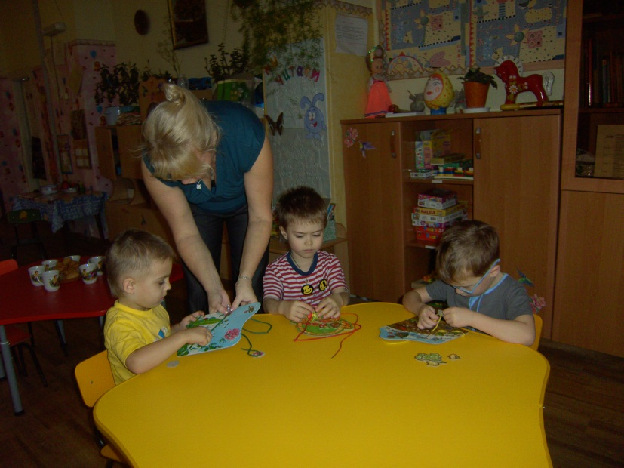
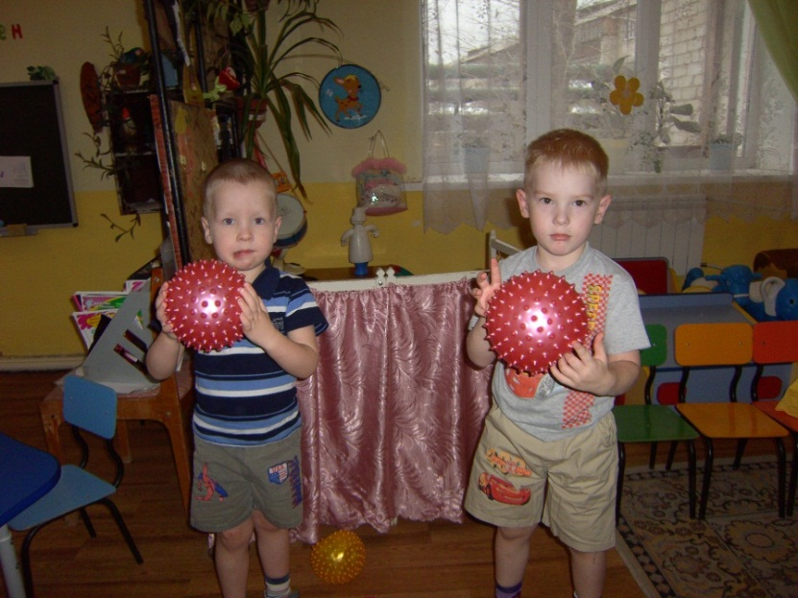
Пазлы, шнуровка, массажные мячи
(средняя группа)

Slide 5
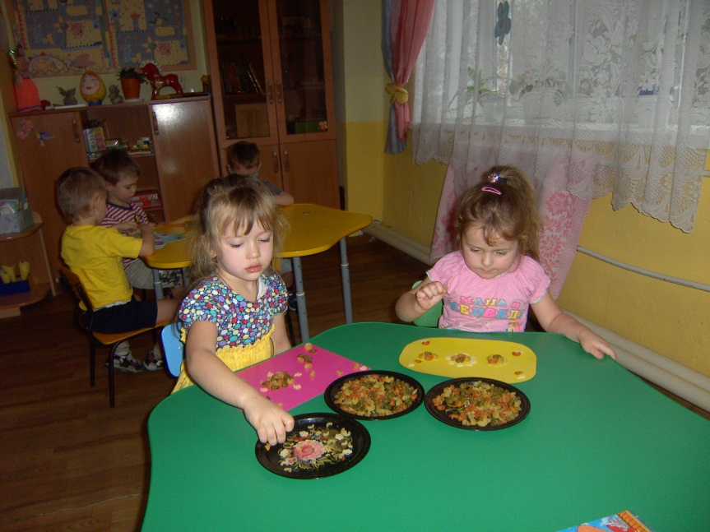
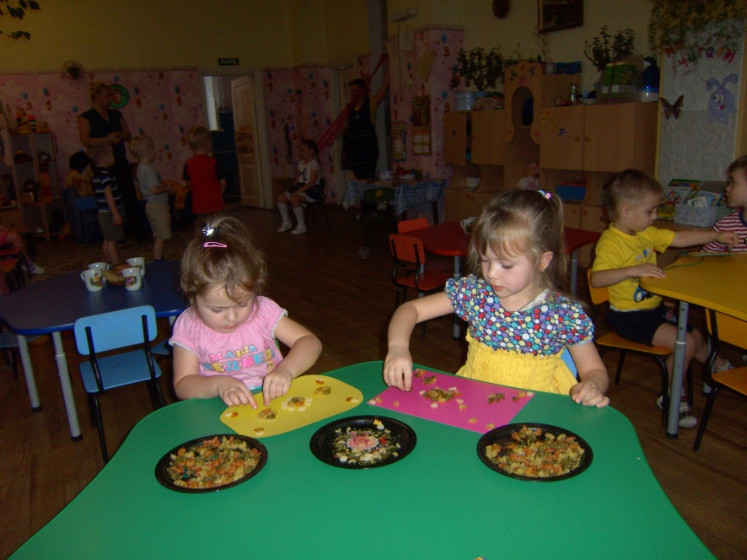
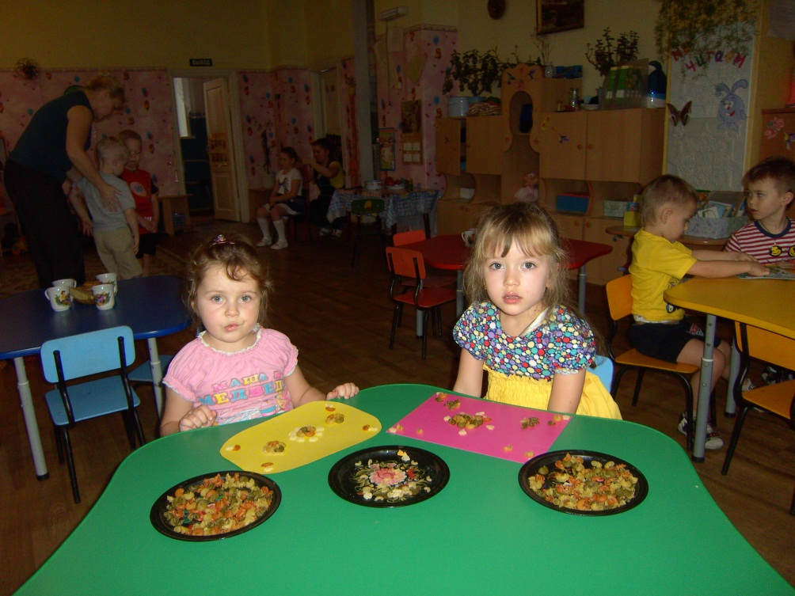
Разноцветные макароны
(средняя группа)

Slide 6
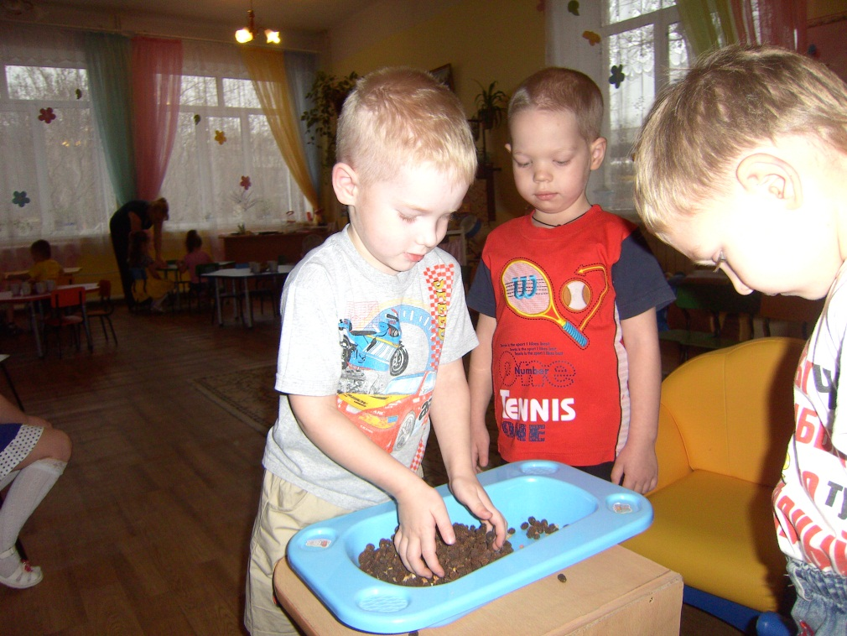
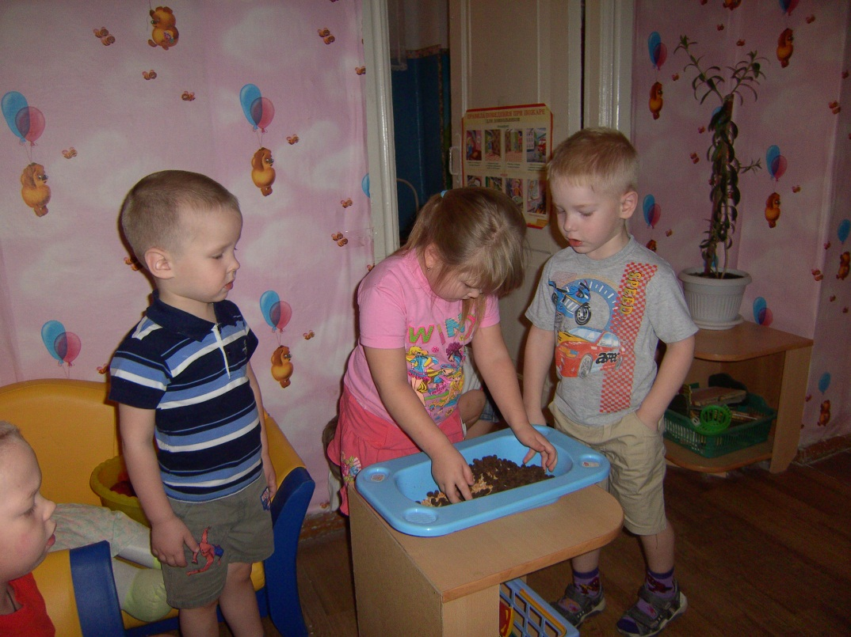
Горох и шишки ольхи для массажа
(средняя группа)

Slide 7
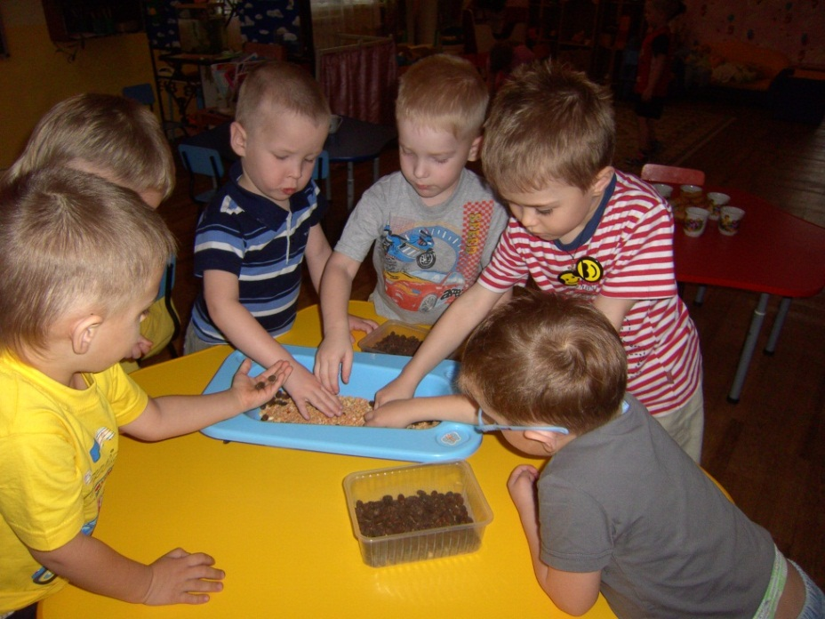
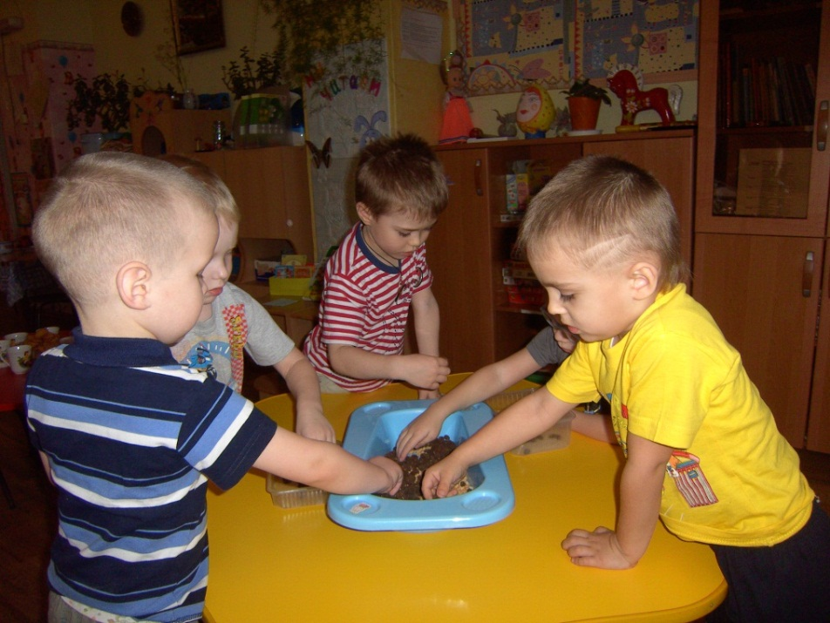
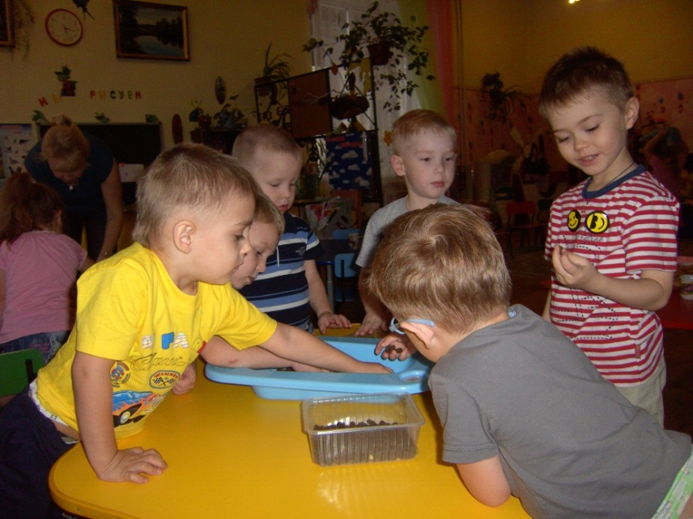
Как Золушка: горох и шишки отдельно
(средняя группа)

Slide 8
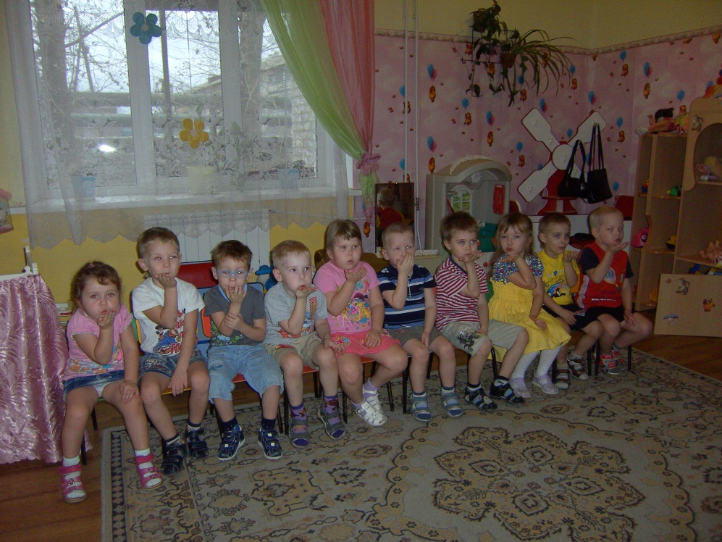
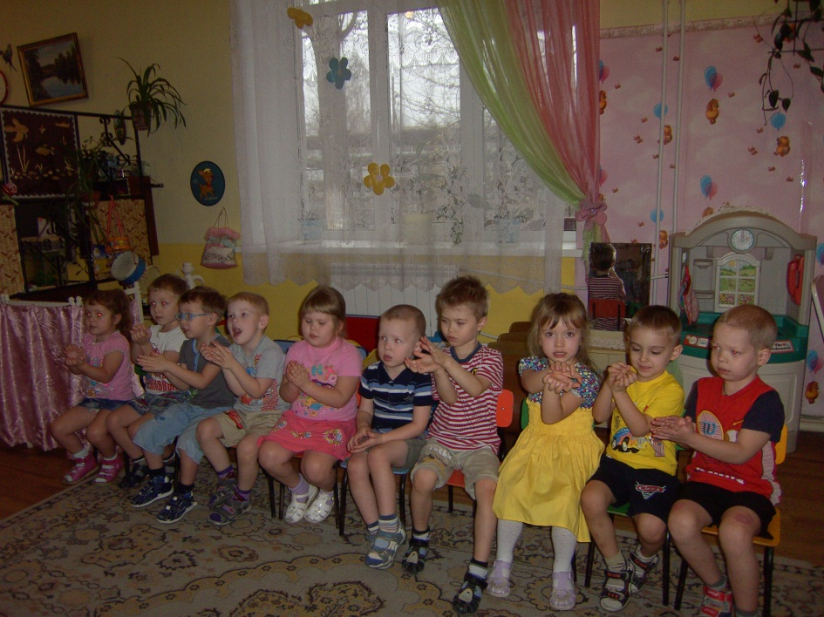
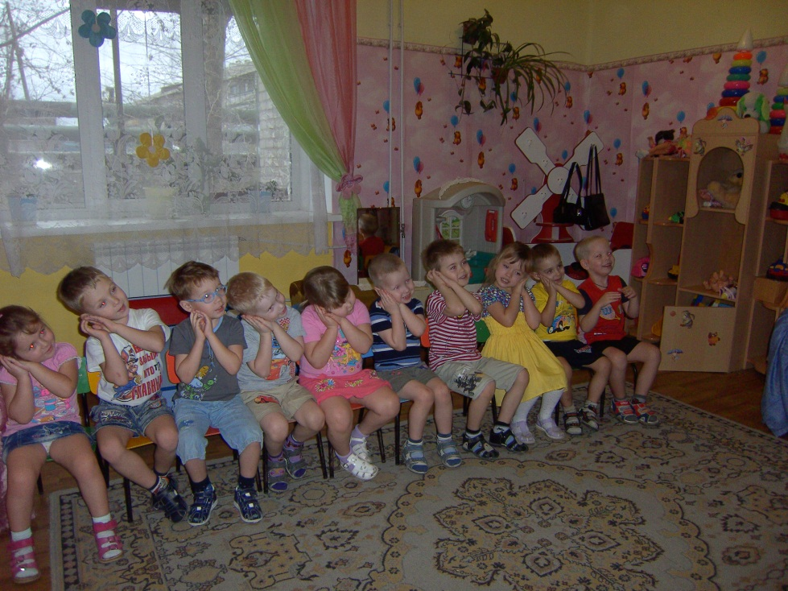
Мы делили апельсин, много нас, а он один…
(средняя группа)

Slide 9
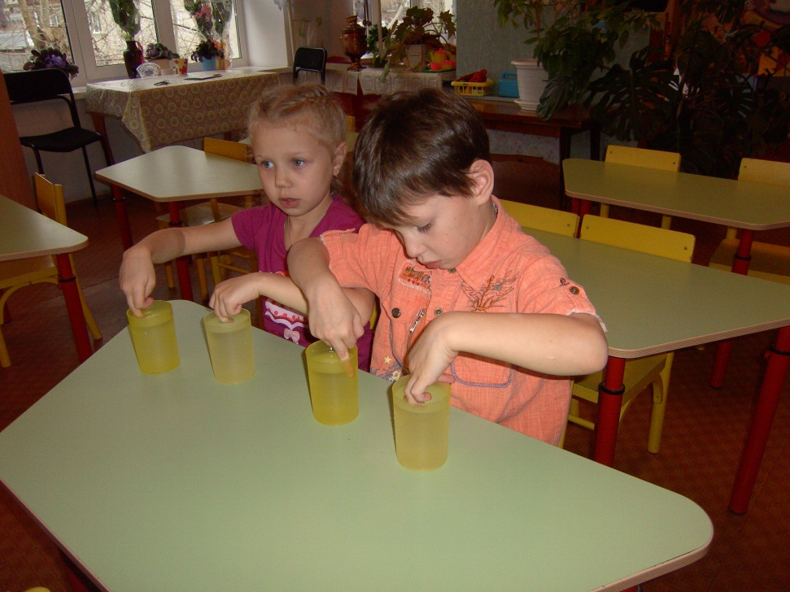
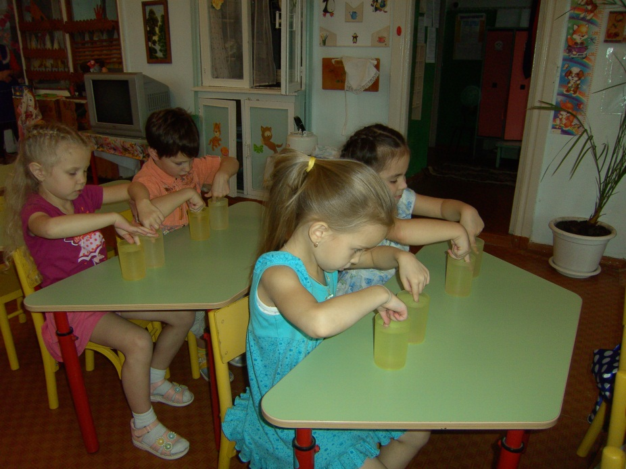
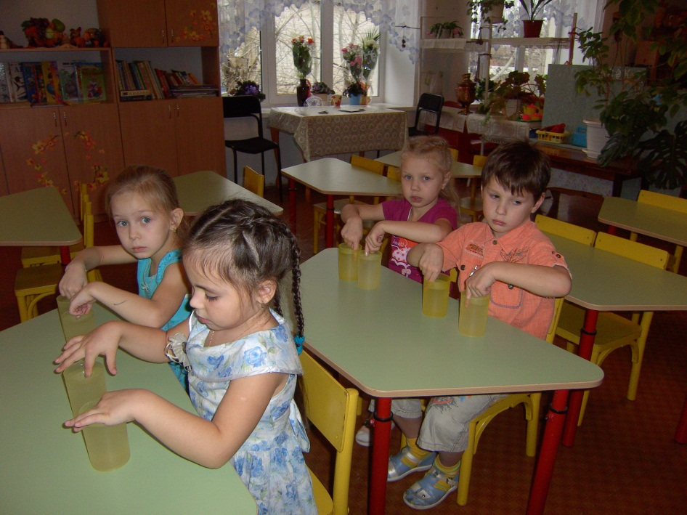
Мешаем воду каждым пальцем поочерёдно по часовой стрелке и против
(старшая группа)

Slide 10
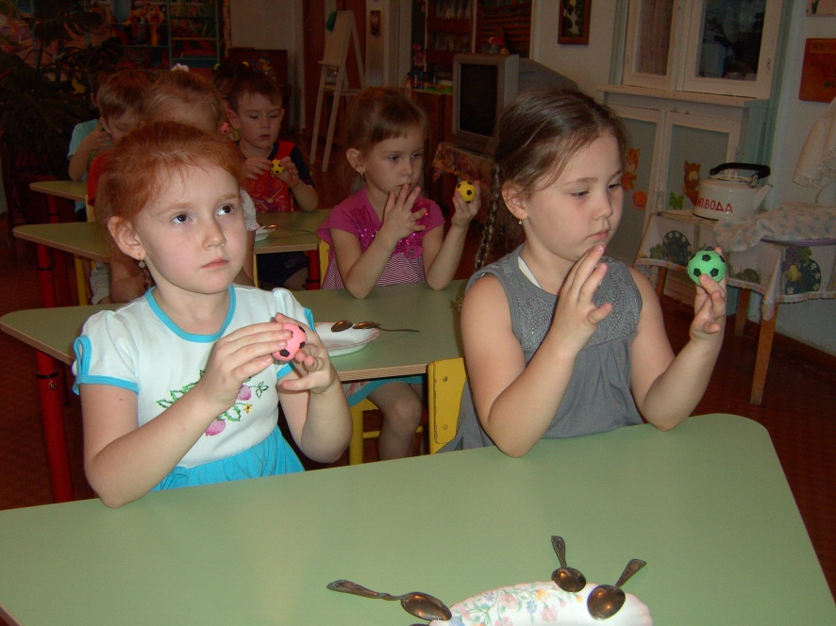
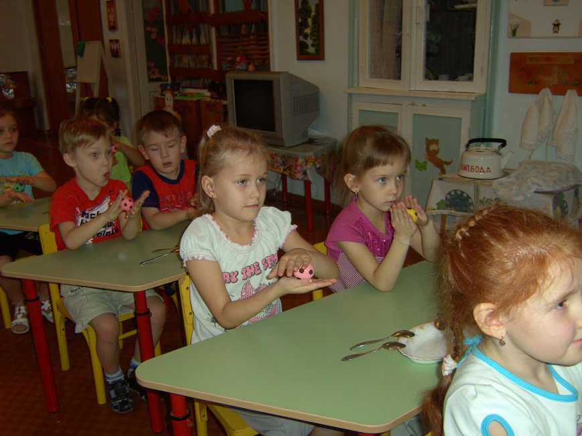
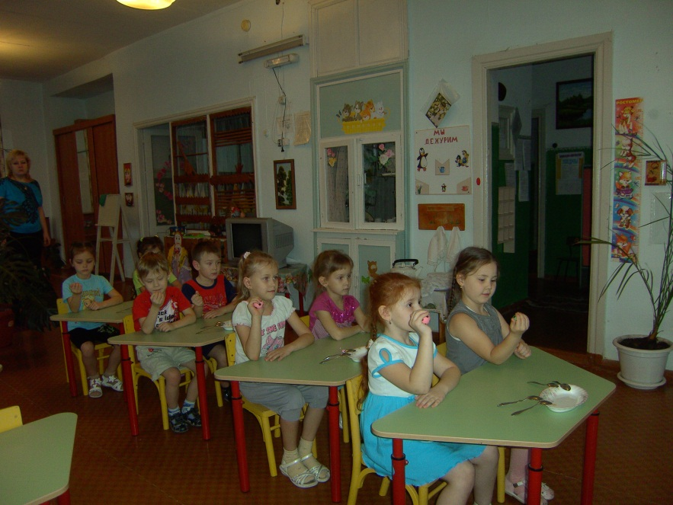
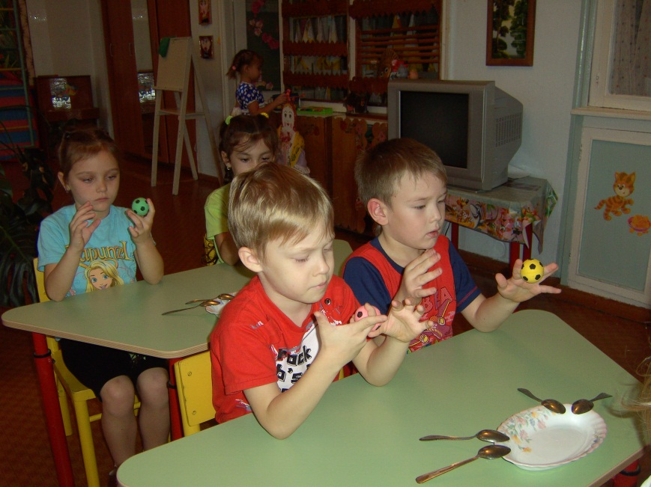
Поролоновый мячик
(старшая группа)

Slide 11
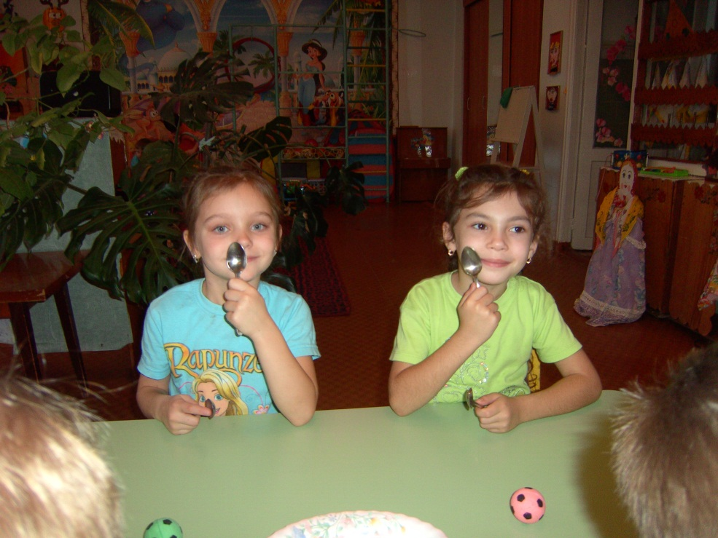
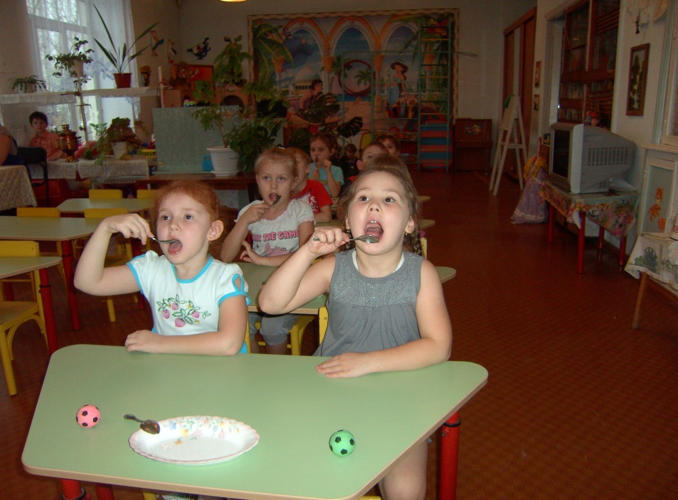
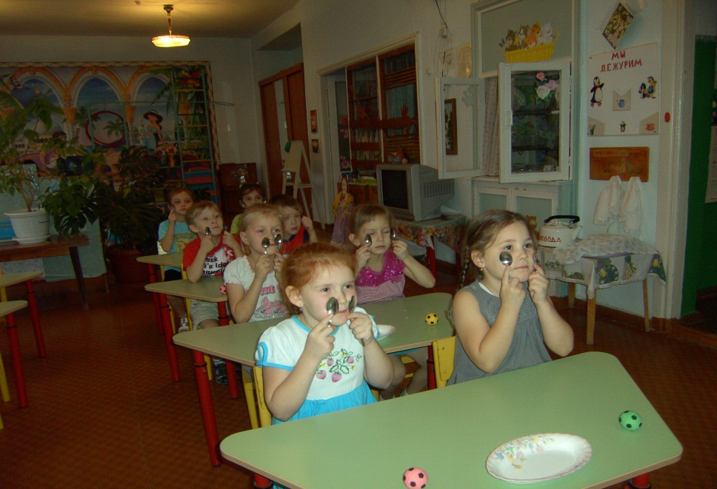
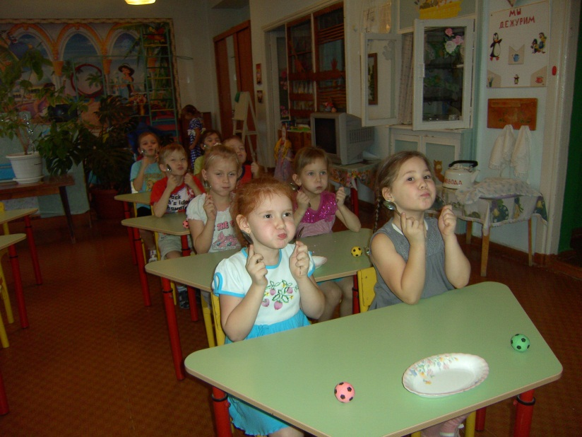
Ложка- массажёр
( старшая группа)

Slide 12
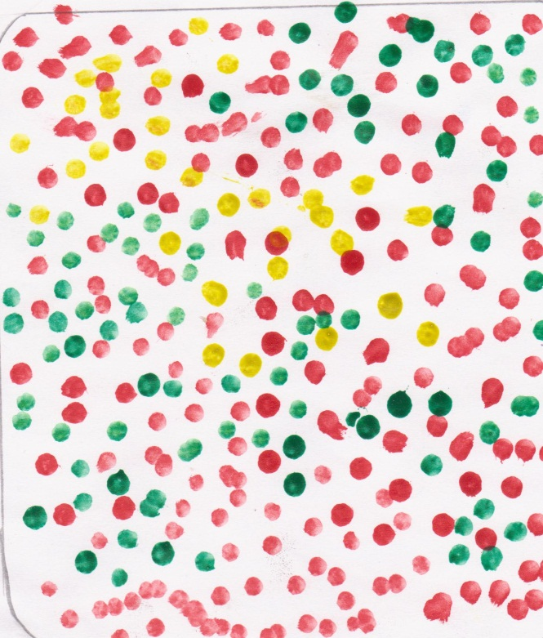
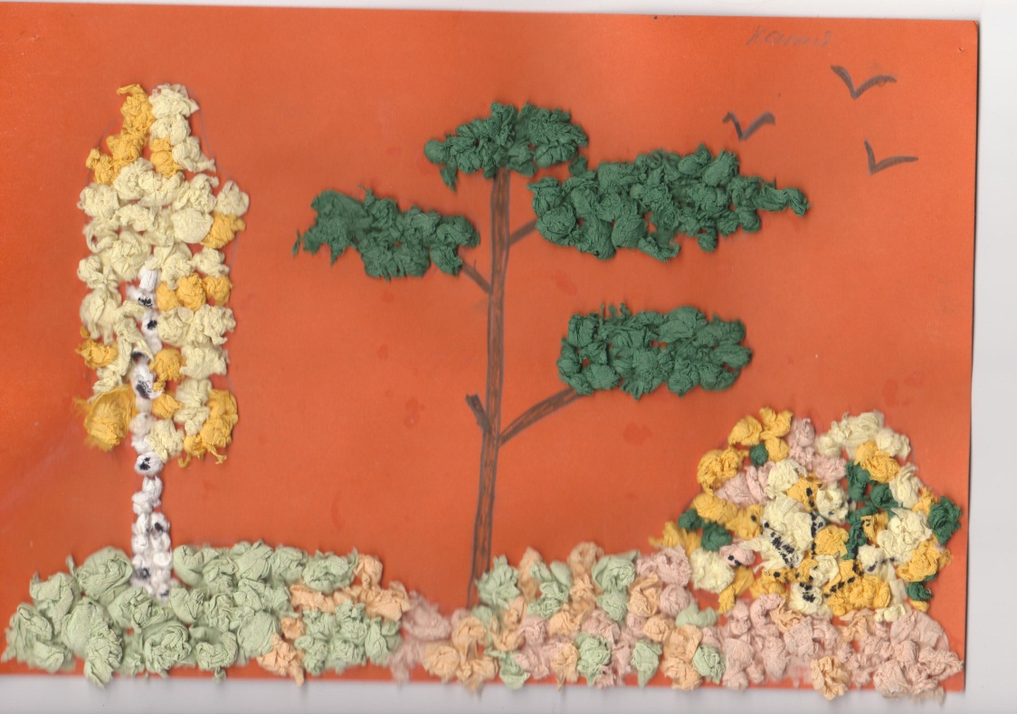
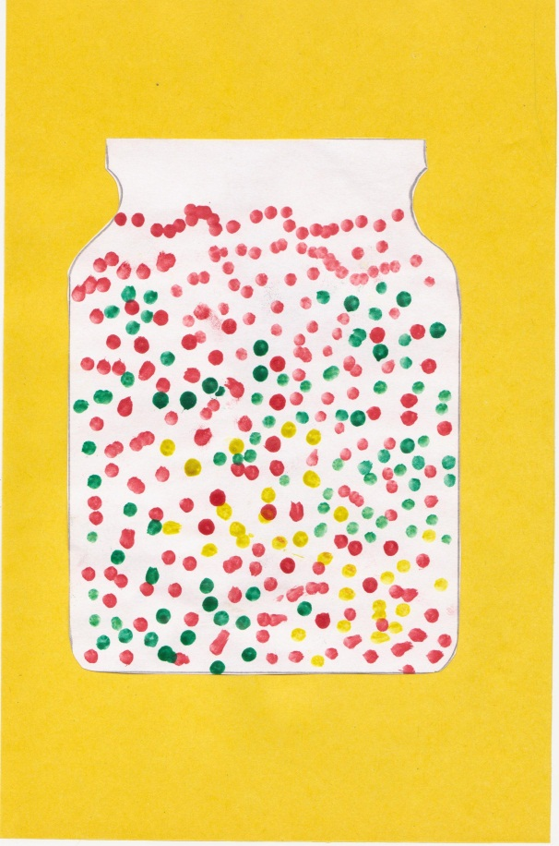
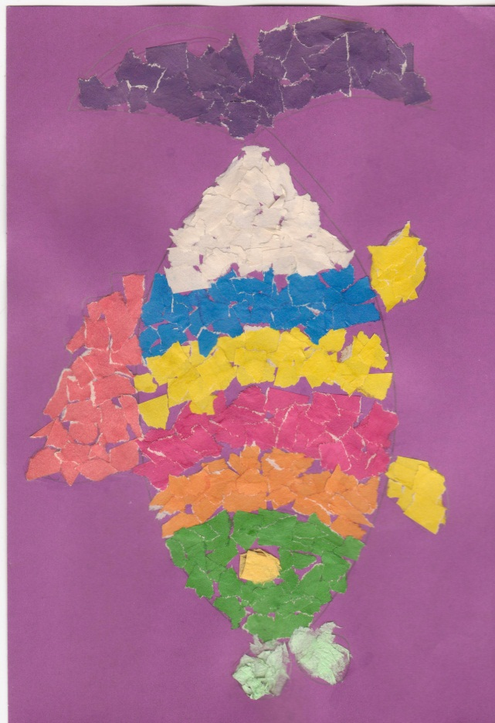
Нетрадиционные техники в изобразительной деятельности

Slide 13
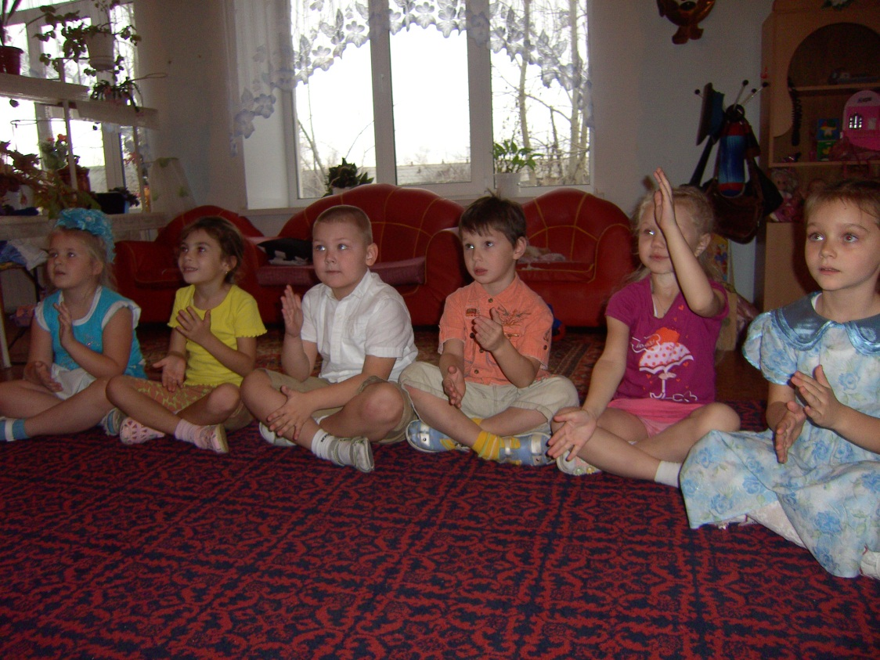
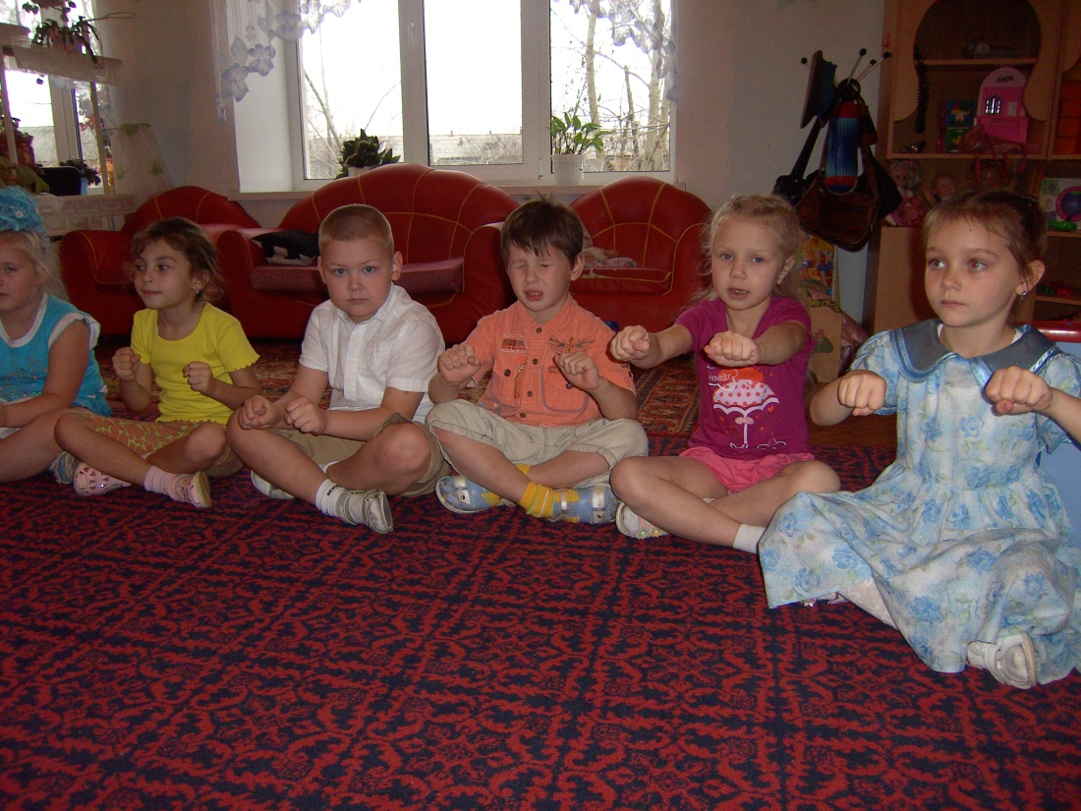
Пальчиковые игры учат, воспитывают, развивают
(старшая группа)

Slide 14
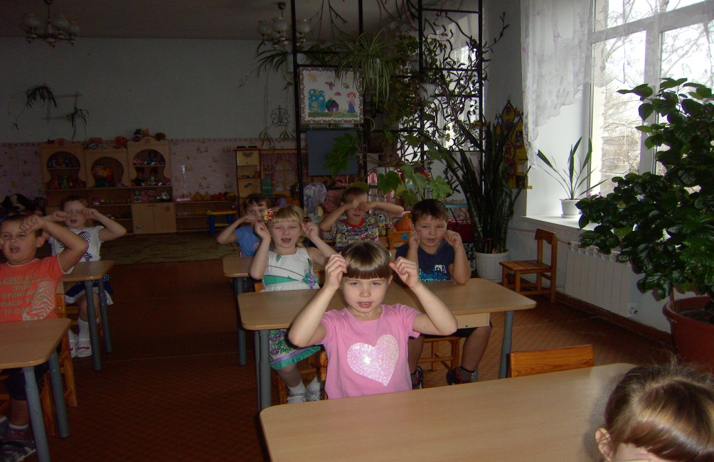
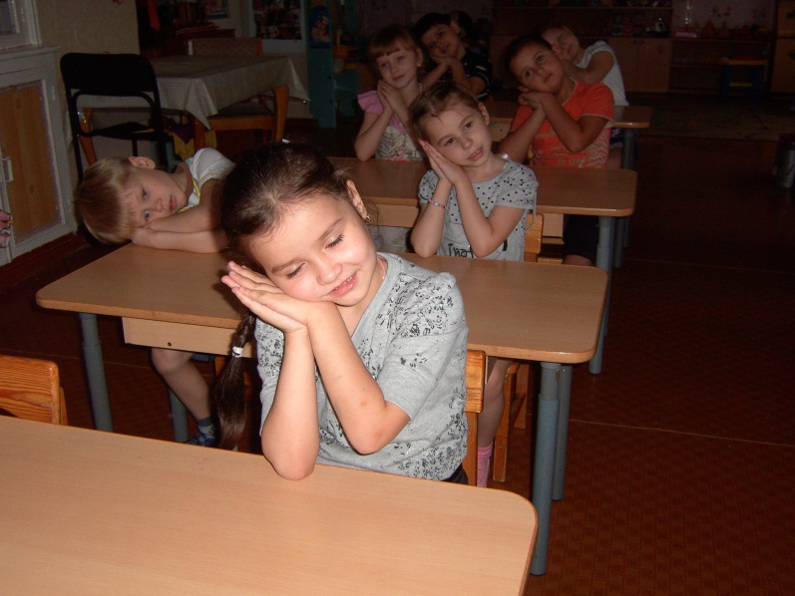
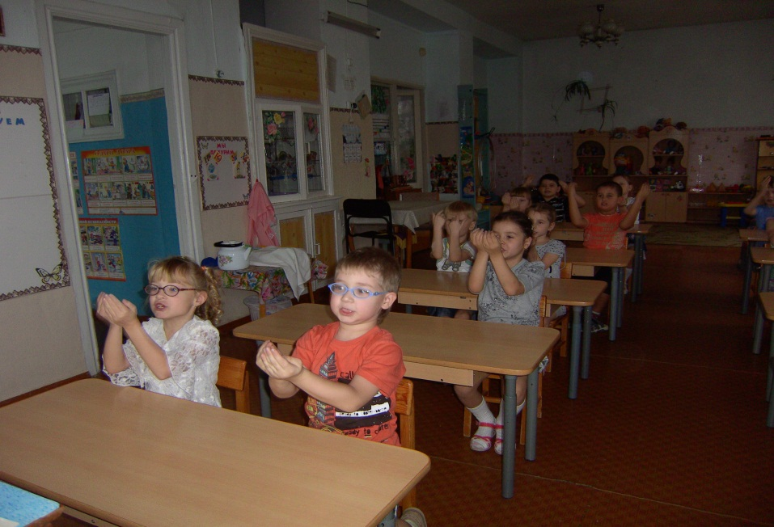
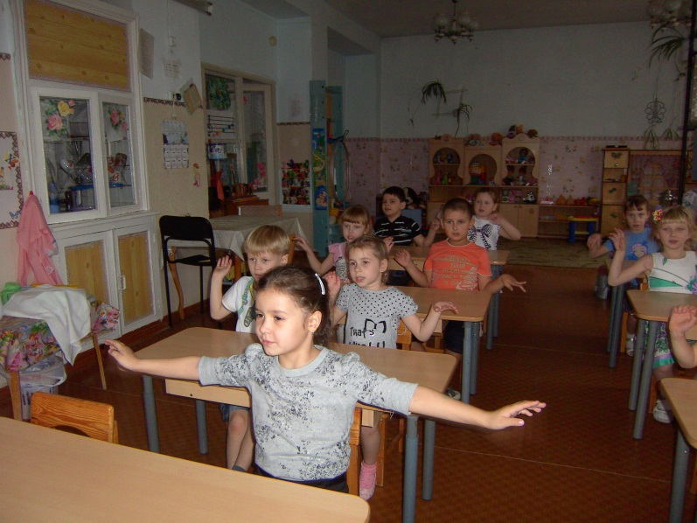
Бабушка кисель варила на горушечке, в черепушечке для Андрюшечки
(подготовительная группа)

Slide 15
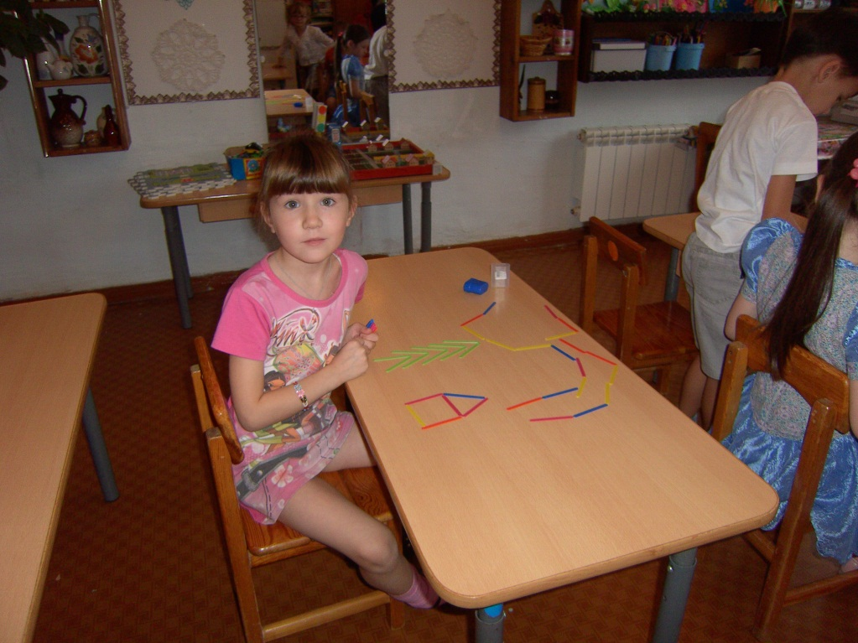
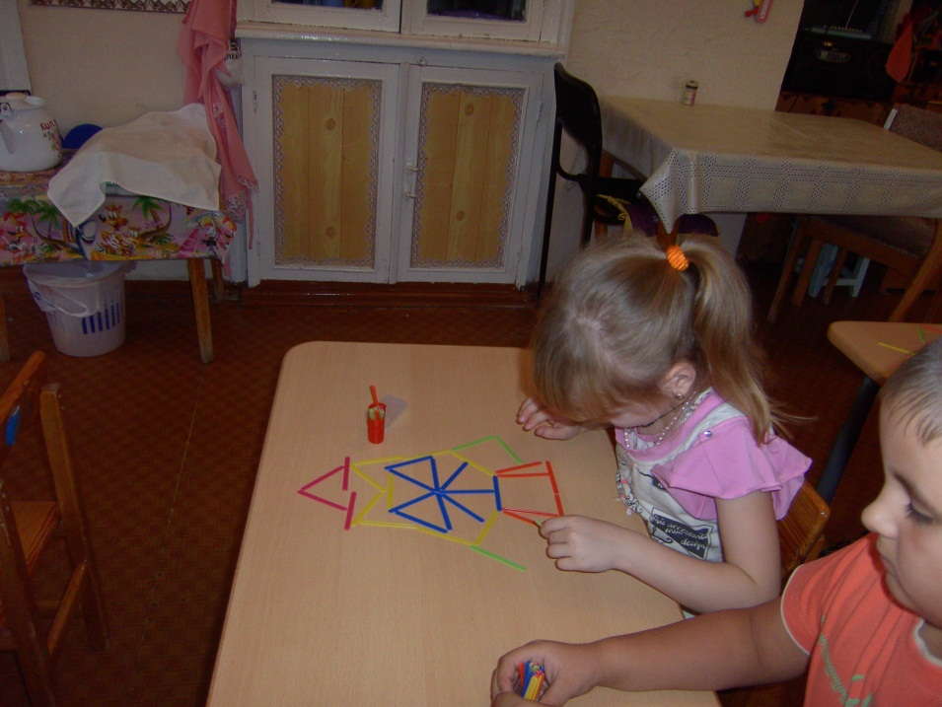
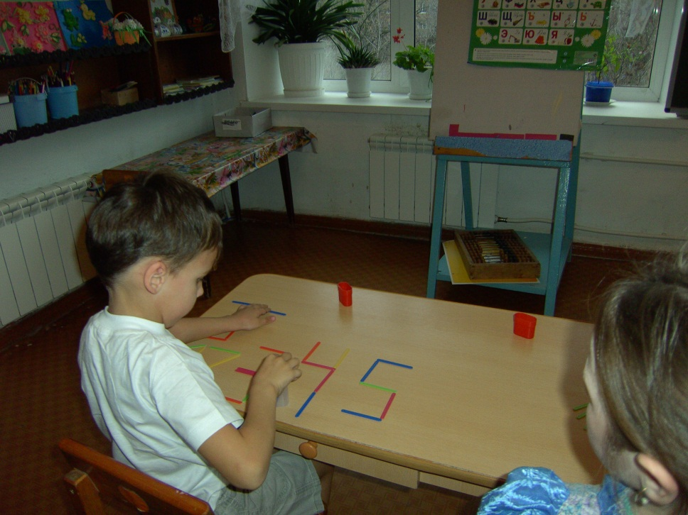
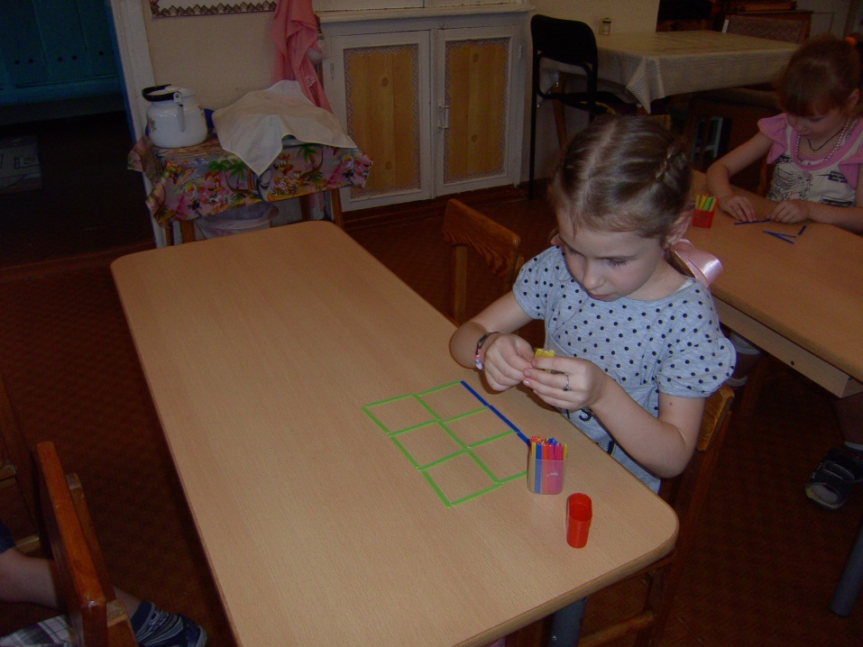
Выкладывание фигур счётными палочками (подготовительная группа)

Slide 16
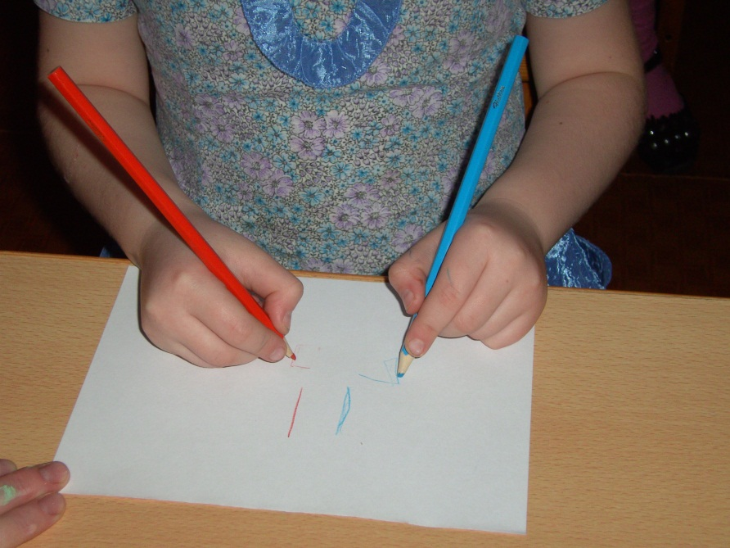


Рисование обеими руками одновременно
(подготовительная группа)

Slide 17




Улыбается ребёнок, хобот вытянул слонёнок.

Slide 18



Язык, как кисточка моя, и ею нёбо крашу я!

Slide 19




Пальчик, пальчик- кулачок….
(подготовительная группа)

Slide 20



Работа с природным материалом

Slide 21




Фасоль развивает пальчики!
(подготовительная группа)

Slide 22



Велиев Ренат-в детском саду 2 месяца.
Звуки-»с», «сь», «ш», «Ж», «ч», «л», «»р»
(подготовительная группа №2)

Slide 23


Мы помогаем себе!
( подготовительная группа )

Slide 24




Конструирование

Slide 25




Упражнения, совершенствующие артикуляционную моторику в логопункте

Slide 26




Упражнения носят игровой характер и вызывают положительные эмоции

Slide 27







Методическая литература

